Slide 1

CityPulse S.L.
Alejandro Rodríguez López
Alejandro Gallego Doncel
Alberto Álvarez Álvarez
Juan Francisco Mier Montoto

Slide 2
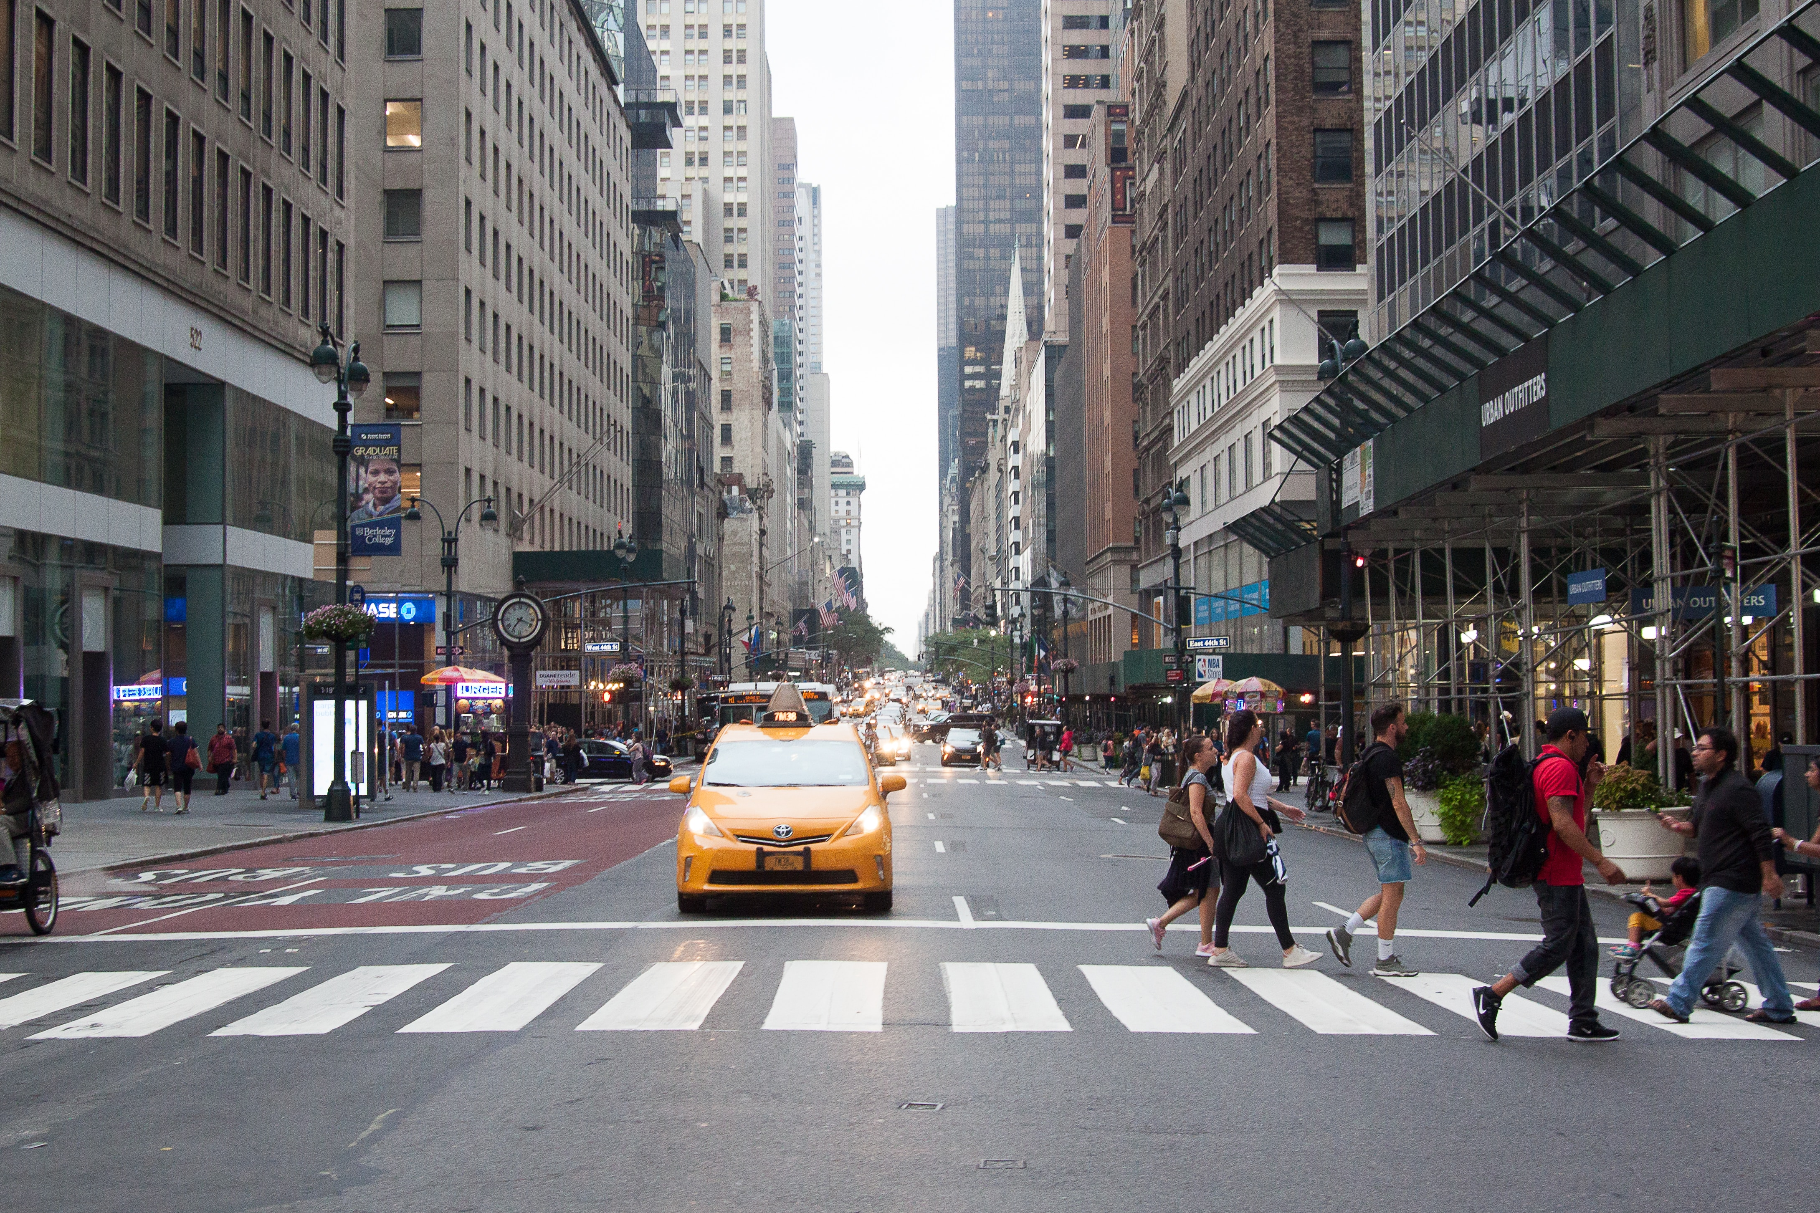
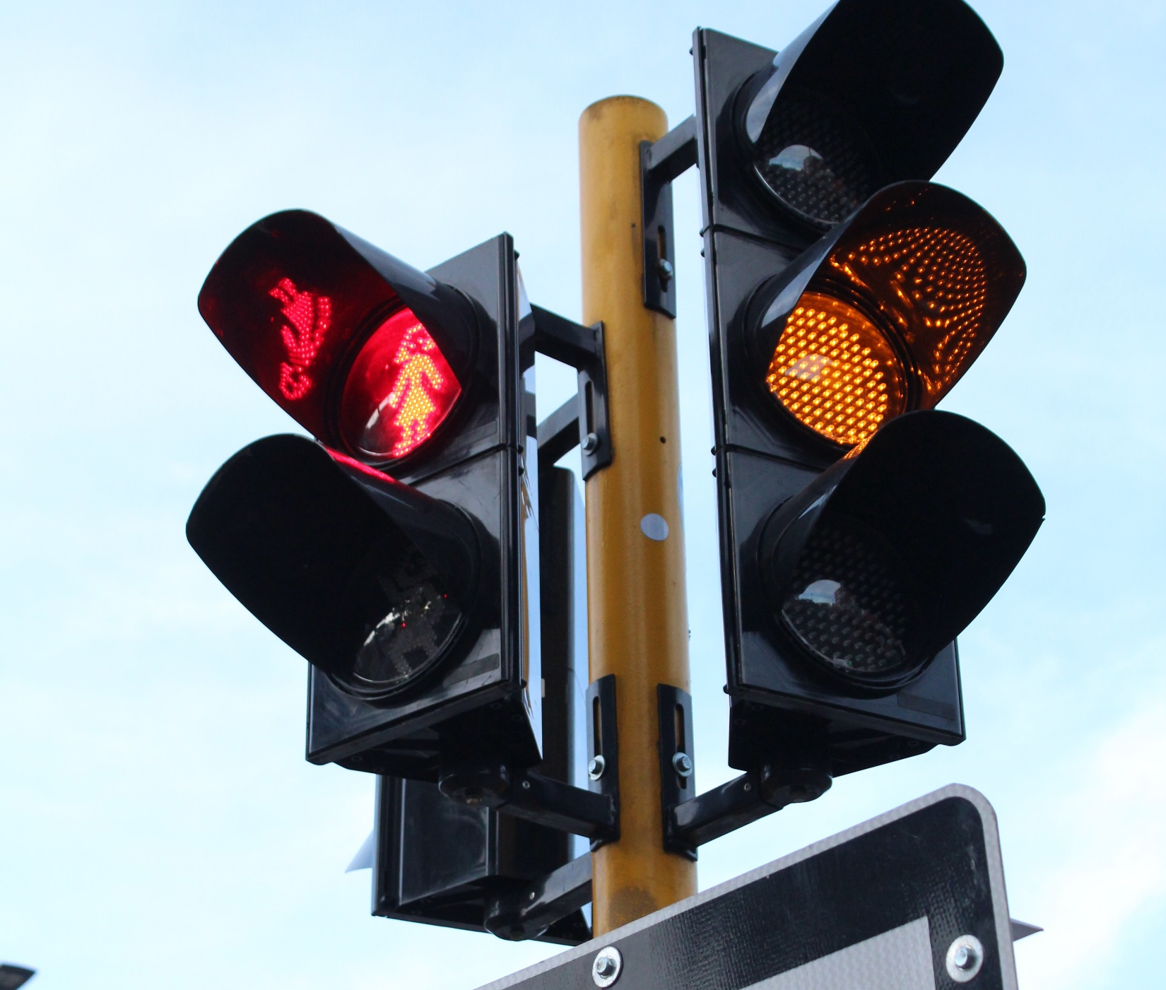
servicio
Partes interesadas
Proveedor (propietario) del servicio: CityPulse SL
Clientes: Empresas privadas de transporte y logística, ayuntamientos.
Usuarios: Conductores de empresas privadas, ciudadanos de ayuntamientos cliente.
Partners para proveer el servicio: Telecable, AWS, DJI, Ayuntamiento, DELL y SkyLine WebCam.
CityPulse proporciona datos en tiempo real de las aglomeraciones de personas y/o vehículos.
Facilita el acceso a datos sobre las vías y áreas más ocupadas.
Facilita el enrutamiento entre dos puntos utilizando los datos más actualizados.
Notes:
Mencionar utilidad de conocer vías y áreas más ocupadas (mantenimiento de las calzadas).
Mencionar alternativas de enrutamiento como Google Maps o Waze.

Slide 3
Cartera de servicios
Servicio | Denominación | Estado
CP_Esenciales | Ambulancias, bomberos, policía. | Nuevo
CP_Transporte | Tránsito entre núcleos poblacionales. | Evaluación
CP_Urbano | Tiene como objetivo analizar los movimientos poblacionales (utilizado por ayuntamientos). | Construcción
CP_Logística | Utilizado por empresas y además permite utilizar gestores de inventario | Producción
CP_Rural | Mejorar las rutas de abastecimiento y de transporte con núcleos poblacionales importantes. | Rechazado
CP_Ocio | Observa zonas de interés público y ofrece las mejores horas y fechas para visitar. | Retirado
Notes:
Mencionar dos cuestiones claves sobre cada servicio: Esenciales: Para emergencias (ambulancias, policía, bomberos). Permite seleccionar rutas en función del vehículo (Un cambión de bomberos no pasa por caminos mal mantenidos y estrechos).
Transporte: Utilizado por transporte público y privado (Uber, Taxi).
Urbano: Utilizado por ayuntamiento, da acceso total a la información de una zona urbana.
Logística: Utilizado por couriers (UPS, SEUR).
Rural: Urbano pero para zonas rurales. RECHAZO POR FALTA DE CLIENTES Y DIFICULTAD PARA OBTENER DATOS.
Ocio: Utilizado principalmente para turismo. RETIRADO POR SÓLO SER RENTABLE EN CIERTOS PERÍODOS DEL AÑO.

Slide 4
Sla y uc
 | Disponibilidad | Tiempo de respuesta | Tiempo de resolución
SLA-1 | 99.59% | Petición: 12 horas Incidencia normal: 3 horas Incidencia crítica: 30 minutos | Petición: 24 horas Incidencia normal: 6 horas Incidencia crítica: 3 horas
UC | Disponibilidad | Tiempo de resolución
UC-1 (TeleCable) | 99.8% | 2h
UC-2 (AWS) | 99.9% | 1h 30min
UC-3 (DJI) | 98.9% | 3h
UC-4 (Ayuntamiento) | 99.99% | 24h
UC-5 (DELL) | 99.9% | 4h
UC-6 (SkyLine Webcam) | 99.8% | 16h
Notes:
La disponibilidad del servicio requiere el funcionamiento constante de UC-1, UC-2, UC-5 y de al menos uno de los siguientes: UC-3, UC-2 ó UC-6.

Slide 5
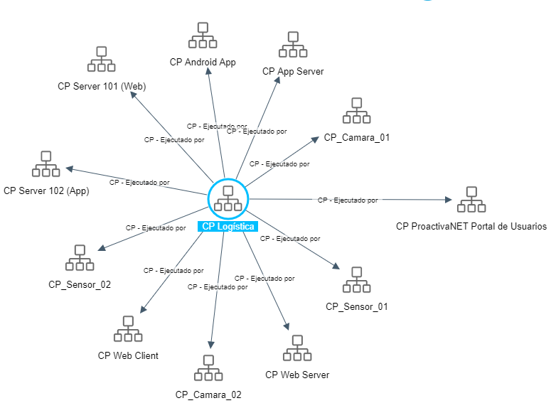
CMDB
SOFTWARE
Aplicaciones
Servicios Online
ProactivaNet
HARDWARE
Servidores
Sensores
Cámaras

Slide 6
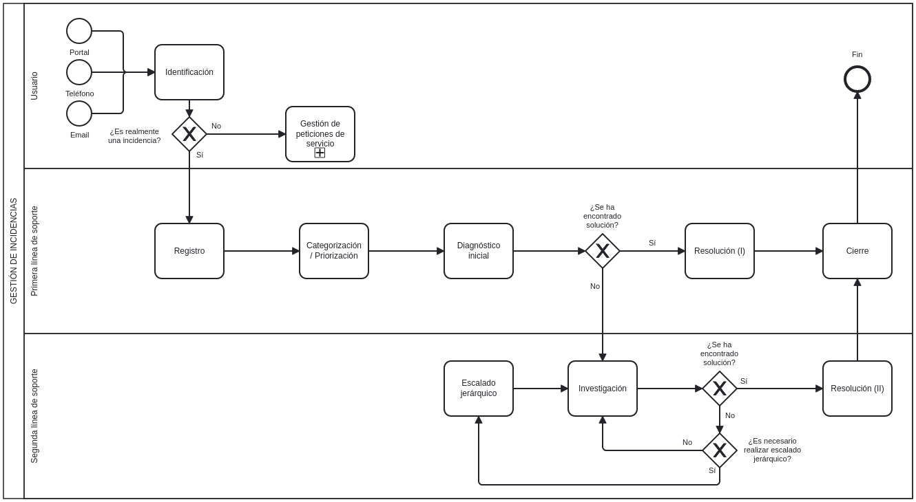
Flujograma del proceso de gestión de incidencias

Slide 7
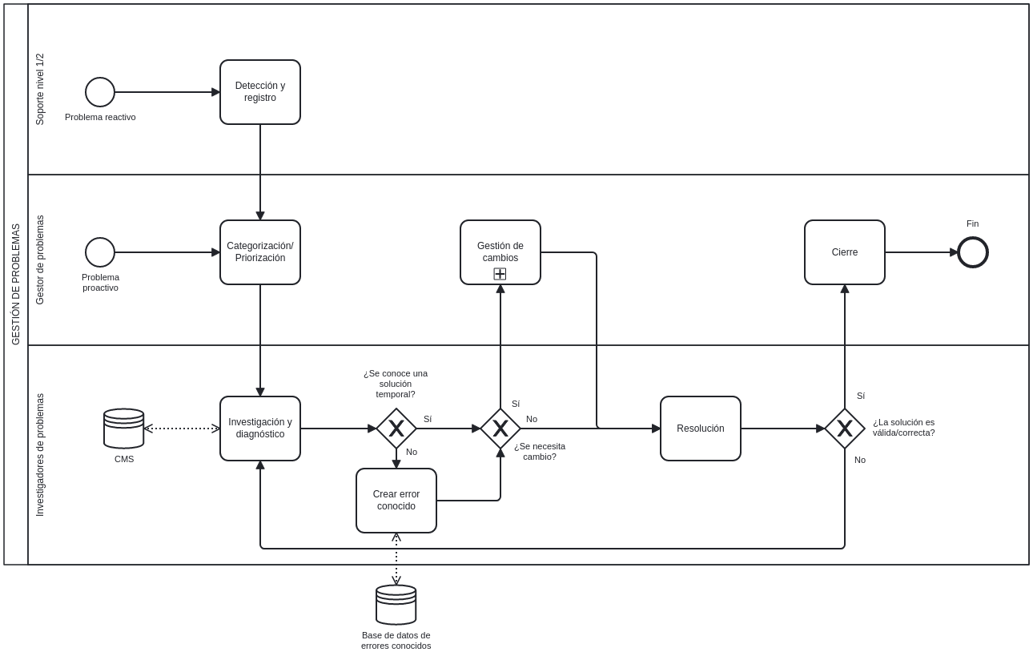
FLUJOGRAMA PARA EL PROCESO DE GESTIÓN DE PROBLEMAS

Slide 8

Conclusiones
Desarrollo de Habilidades Profesionales
Aplicación Práctica de la Teoría
Preparación para Desafíos Futuros

